Slide 1
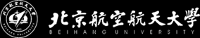
质点弹簧模型-软组织变形实验
答辩学生：杨新航
学号 ：zy1906825
Notes:
大家好，我叫杨新航，
题目：基于可调焦光学镜头的拥有变焦遮挡能力的光学透视增强现实系统
是ieee 。。。的论文

Slide 2
目录
1
代码框架
CONTENTS
2
主要工作及问题
3
演示视频
Notes:
接下来由我来介绍第一部分问题描述和第二部分解决方法

Slide 3

PART ONE
代码框架
Notes:
下面是第一部分，问题描述

Slide 4
总体框架
vs2019
Qt5.12.3
glad
老师的mass-spring代码
实验二搭建的phong可编程管线

Slide 5
程序流程图
Glmread
获取obj文件数据
Obj2MassSpring类
顶点、索引、纹理数据
Model类读入数据到VBO、EBO中初始化
ParticleSystem类AddParticle()
AddSpringConstraint()
生成弹簧质点模型
Model类更新顶点数据到VBO
ParticleSystem类AdvanceSimulation()
计算顶点位置
QOpenGLWidget的子类进行显示并且鼠标监听
鼠标2d位置
Raypicking类用ray cast算法返回最近的三角形索引，给三角形三个顶点添加力AddMouseForceConstraint()

Slide 6
目录页
PART two
主要工作及问题

Slide 7
主要工作
1、编写Obj2MassSpring类，处理读入的obj数据，生成mass-spring模型，并且传入VBO、EBO中
2、由于UnProjectUtilitie类中glreadpixel()函数失效，只能编写Raypicking类用ray cast算法得到鼠标的三维坐标并且返回最近的三角形索引。
3、给老师的代码中添加MouseForceConstraint类
Notes:
，给三角形三个顶点添加力AddMouseForceConstraint() s

Slide 8
问题
1、四面体化不知道怎么做
2、鼠标交互目前只有施加力的方式

Slide 9
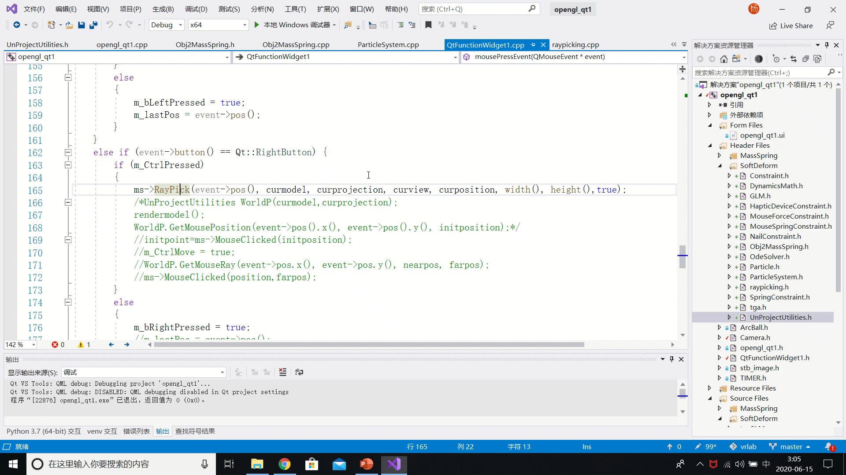
演示视频

